Slide 1
তামাকের রাজস্ব মিথ ও কোম্পানির কূটকৌশল
সুশান্ত সিনহা
বিশেষ প্রতিনিধি, যমুনা টেলিভিশন
ও
তামাক বিষয়ক গবেষক
01712657540 sinhasmp@yahoo.com

Slide 2
কর বাড়ালে কী তামাকের ব্যবহার কমে?
হ্যাঁ কমে, তার প্রমাণ সাউথ আফ্রিকা,ফিলিফিন্সসহ বিভিন্ন দেশে আছে বাংলাদেশেও আছে। গ্যাটস সার্ভে অনুযায়ী ২০০৯ ও ২০১৭ তথ্য বলছে জনসংখ্যা বৃদ্ধির অনুযায়ী ১৯ভাগ কমেছে তামাক সেবনকারী

Slide 3
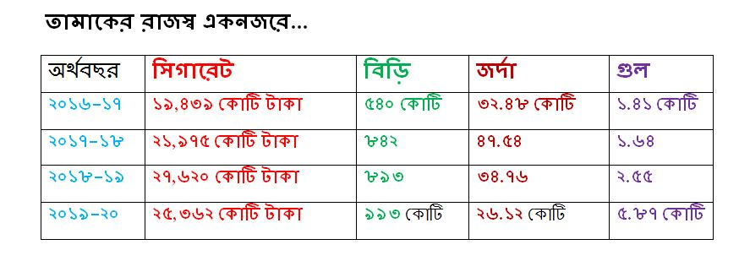
কর বাড়ালে তো রাজস্ব হারাবে সরকার?

Slide 4
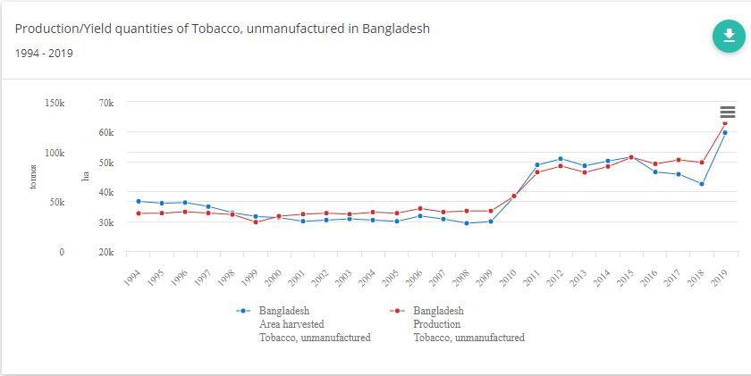
কর বাড়ালে উৎপাদন কমবে সিগারেটের?

Slide 5
কর বাড়ালে উৎপাদন কমবে বিড়ির
বিশ্বব্যাংকের গবেষণা বলছে....
২০০৭/০৮ অর্থবছরে ৩৫০০ কোটি স্টিক বিড়ি থেকে ২০১৬/১৭ তে হয়েছে ৪ হাজার ৩৫০ কোটি স্টিক

Slide 6
তামাক তো অর্থকরী ফসল?

Slide 7
তামাক কোম্পানীগুলোতে হাজার হাজার কর্মসংস্থান করেছে?
সিগারেটের বাজারে ৬৪ ভাগ দখল বহুজাতিক কোম্পানী BATB’র। তাদের মোট কর্মকর্তা-কর্মচারী ১৪২৬ জন।
যা ২০১৬ সালে যা ছিল ১৭৪৭। চার বছরে কমছে ৩২১ জন! এরমধ্যে ১১৯৭ জন বা ৮৪ ভাগই জুনিয়র কর্মকর্তা-দোকানে দোকানে ঘোরা কর্মচারী।
অন্য সিগারেট কোম্পানী ধরলে তা ২ হাজার বেশি নয়।

Slide 8
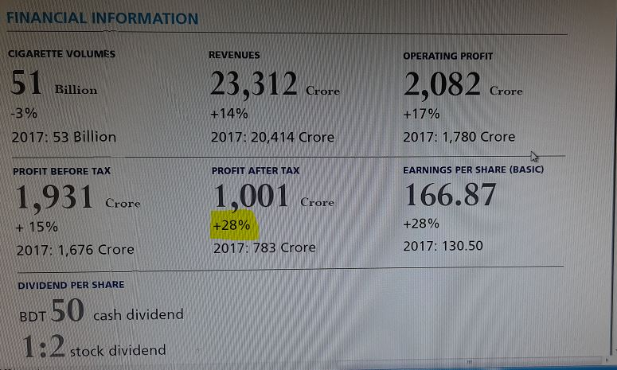
কর বাড়ালে তামাক পণ্যের উৎপাদন কমবে? ক্ষতিগ্রস্ত হবে সবচেয়ে বড় রাজস্বের খাত?
অর্থবছর | সিগারেট | বিড়ি | জর্দা | গুল
২০১৬-১৭ | ১৯,৪৩৯ কোটি কা | ৫৪০ কোটি | ৩২.৪৮ কোটি | ১.৪১ কোটি
২০১৭-১৮ | ২১,৯৭৫ কোটি টাকা | ৮৪২ কোটি | ৪৭.৫৪ কোটি | ১.৬৪ কোটি
২০১৮-১৯ | ২৭,৬২০ কোটি টাকা | ৮৯৩ কোটি | ৩৪.৭৬ কোটি | ২.৫৫ কোটি
২০১৯-২০ | ২৫,৩৬২ কোটি টাকা | ৯৯৩ কোটি | ২৬.১২ কোটি | ৫.৮৭ কোটি

Slide 9
কার ক্রেডিট নেই কে?

Slide 10
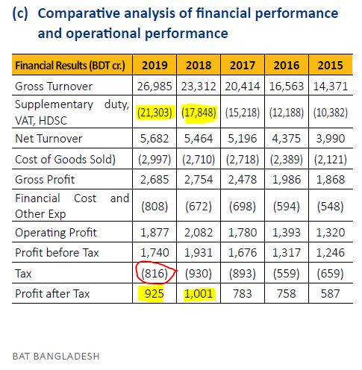
রাজস্ব মিথ: কর দেয় জনগণ, ক্রেডিট কোম্পানির?
২০১৮-১৯ অর্থবছরে সিগারেটের রাজস্ব আয় ছিল ২৭ হাজার ৬২০ কোটি টাকা।
এরমধ্যে বিএটি’র ২০১৯ সালে ২২ হাজার ৬৩০ কোটি টাকা সরকারকে রাজস্ব দেয়া কথা বলছে। যার মধ্যে SD+VAT+HDSC পরিমানই ২১ হাজার ৩০৩ কোটি টাকা।
আর কোম্পানির আয়কর ছিল ৮১৬ কোটি টাকা, যা BAT থেকে প্রাপ্ত মোট রাজস্বের মাত্র ৪ ভাগ
বিপরীতে কর ও সবখরচের পর কোম্পানির লাভ ৯২৫ কোটি টাকা

Slide 11
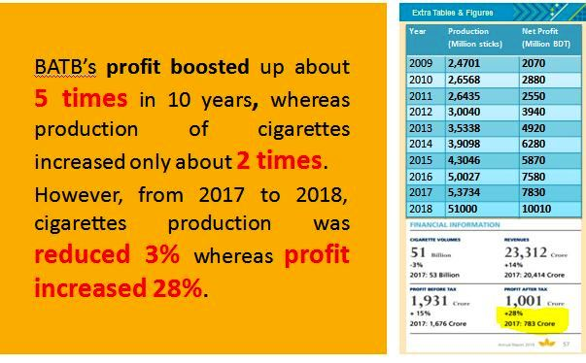
বিরামহীন লাভ সিগারেট কোম্পানীগুলোর...
দৈনিক ২৩ কোটি ৫৬ লাখ স্টিক সিগারেট! প্রতিবছর বাজেটের আগে তারা দাম বাড়ানোর নানা কৌশল করে! এবারও, প্রতি স্টিক ১ টাকা করে বাড়লে কোম্পানীর লাভ হয় ২৩ কোটি টাকা

Slide 12
সিগারেটের ওপর কর আর কত বাড়াবেন?

Slide 13
ওরা কি বোঝে আমরা কী বুঝি ...

Slide 14
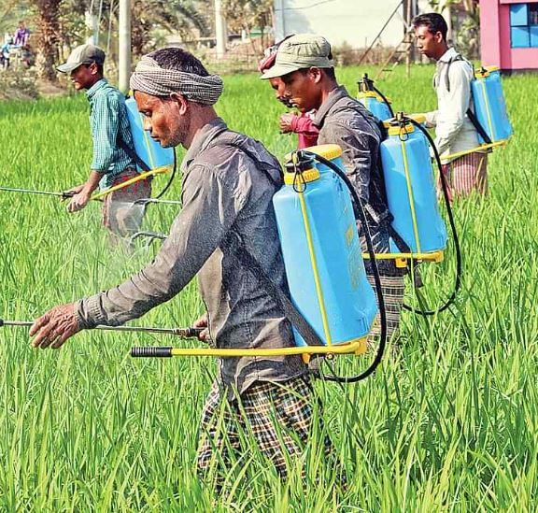
তামাক চাষ লাভজনক?

Slide 15
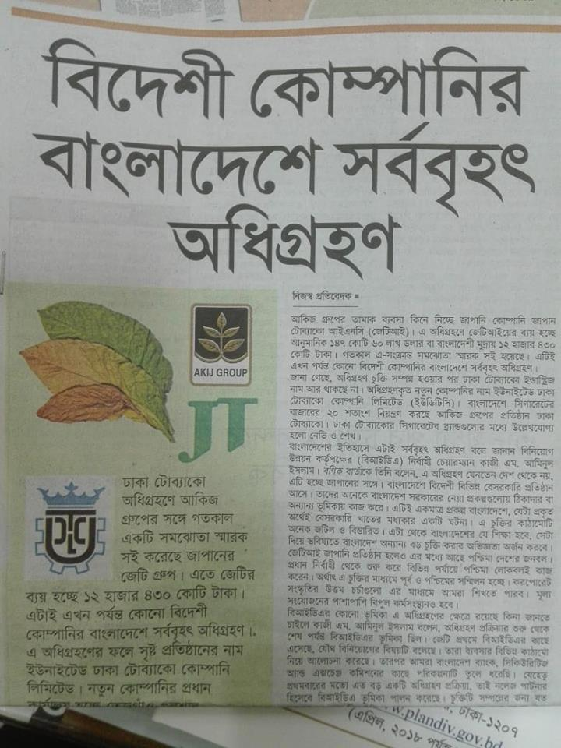
১২ হাজার কোটি টাকা জাপান টোব্যাকোর বিনিয়োগ...
দেশে বছরে ২ শতাংশ হারে বাড়ছে সিগারেটের উৎপাদন। বিশ্বে অস্টম বৃহত্তম বাজার বলেই ১২ হাজার কোটি টাকার বেশি বিনিয়োগ করেছে জাপান টোব্যাকো!
বছরে তারা ১ হাজার ৭০০ কোটি সিগারেটের উৎপাদন বাড়াবে

Slide 16
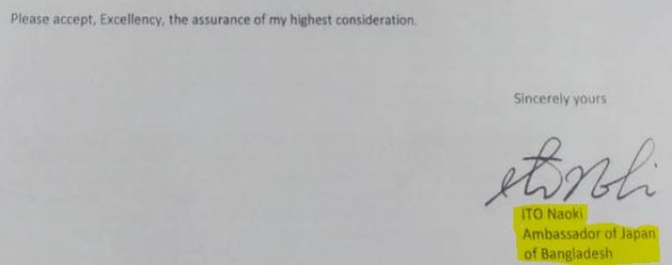
বিনিয়োগের প্রতিদান..জাপানী দূতাবাসের হস্তক্ষেপ

Slide 17
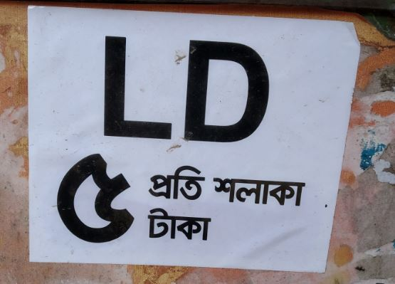
LD & More...ছিছি নয়, সিসি...

Slide 18
সিগারেটর ওপর অনেক বেশি ট্যাক্স-ভ্যাট ?

Slide 19
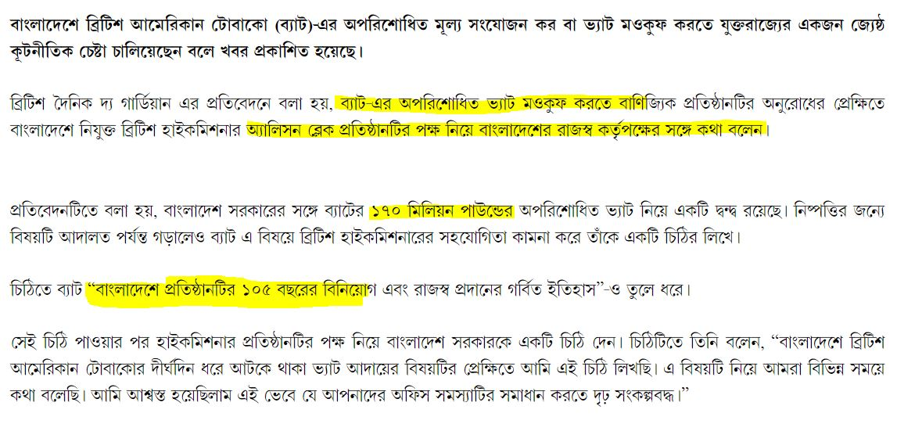
বহুজাতিক কোম্পানীতে স্বচ্ছতার সাথে ব্যবসা করে?

Slide 20
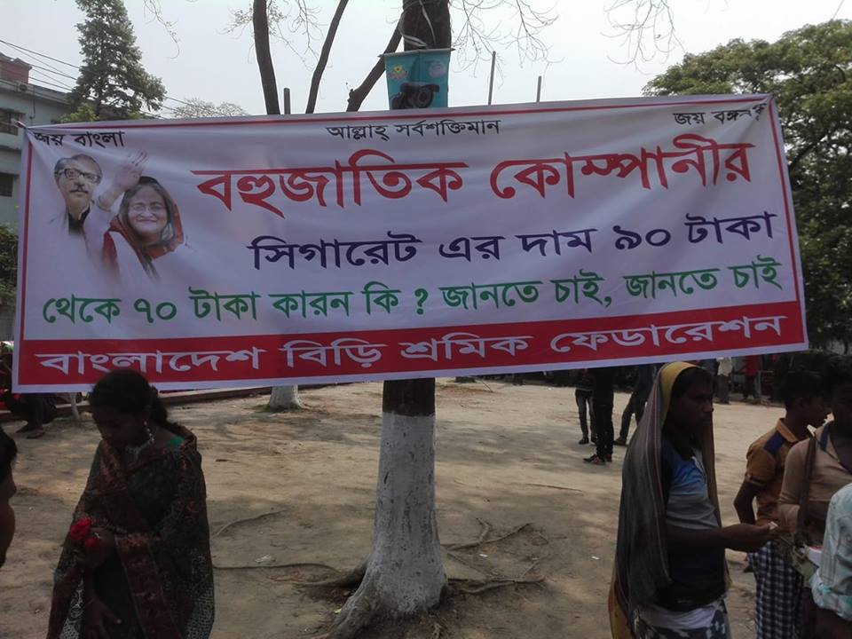
কর্মসংস্থান মিথ : ২০/২৫ লাখ বিড়ি শ্রমিক?
লাখ ১২ লাখ কখন ও বলে ২০ লাখ
২০১২ সালে আমাদের গবেষণা বলছে, দেশের ৩৫ টি জেলায় ১২৫ টি ছিল, যার মধ্যে চালু ১১৭ টি
যেখানে তালিকাভুক্ত বিড়ি শ্রমিকের সংখ্যা ৬৫ হাজার। এনবিআরের সাম্প্রতিক গবেষণা বলছে এই সংখ্যা আরও কম!
ছেলে মেয়ে-স্ত্রীসহ সহযোগিসহ মোট শ্রমিক সংখ্যা ২ লাখ ৬৬ হাজার

Slide 21
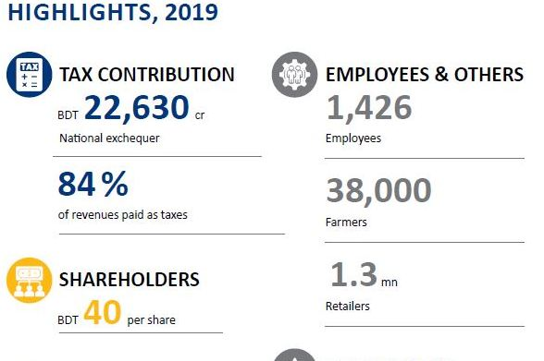
তামাক চাষের মিথ: লক্ষ লক্ষ চাষী?
বিএটি’র সাথে চুক্তিভূক্ত তামাকচাষীর সংখ্যা ৩৮,০০০ জন
সেই হিসেবে অন্য কোম্পানী, জর্দা-গুল সবমিলিয়ে ধরলে তামাকের চাষীর সংখ্যা ৫৫ হাজারের বেশি নয়।

Slide 22
এত টাকা রাজস্ব আর কোথায় পাওয়া যাবে?

Slide 23
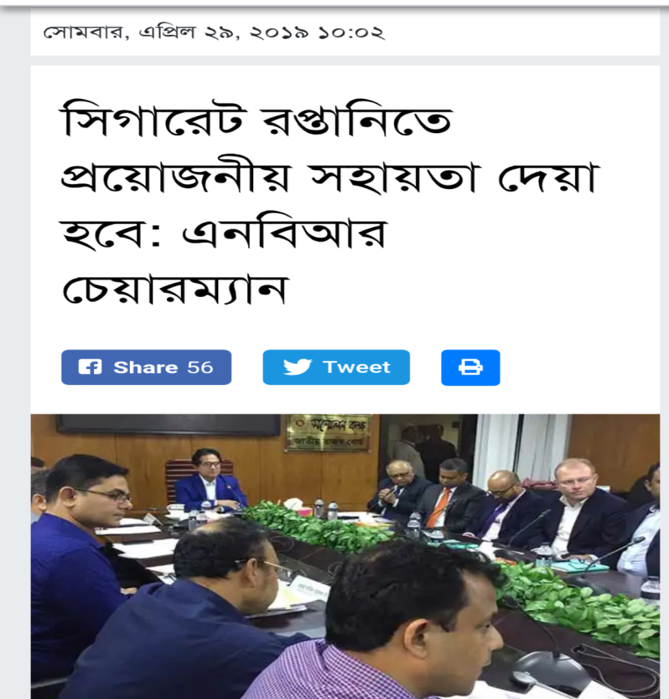
তামাক পাতা রফতানি হলে দেশের ভাল?
২০১৭-১৮ অর্থবছরে ৫ কোটি ৬৪ লাখ ডলার,
২০১৮-১৯ অর্থবছরে ৬ কোটি ৩৩ লাখ ডলার
২০১৯-২০ অর্থবছরে সাড়ে ৭ কোটি ডলারের বিপরীতে আয় ৮ কোটি ডলারের বেশি
তামাকপাতা রফতানি শুল্ক প্রত্যাহার
২৫ % >> ১০ % >> ০ %
১০% শুল্ক থাকলে রাজস্ব পেত ৬৩ লাখ ডলার বা ৫৩ কোটি টাকা! মানে সরকার শুল্ক হারাবে ৫০ কোটি টাকা! যা জর্দা-গুল থেকে আদায়কৃত রাজস্বের চেয়ে বেশি।

Slide 24
কিশোরদের দিকে নজর কেন বেশী?

Slide 25
তরুণদের প্রতি আকর্ষণ বাড়াতে চায়?
কিশোরদের দিকে নজর কেন বেশী?

Slide 26
সিগারেটের তথ্য বিভ্রান্তীর মিথ.....
বাংলাদেশে বছরে সিগারেট উৎপাদন হয় ৮,৬০০ কোটি স্টিক। এরমধ্যে বিএটির উৎপাদন ৫,০৭০ কোটি স্টিক। যা মোট সিগারেটের ৬৪ শতাংশ।
২০১৬-১৭তে দেশে মোট সিগারেট উৎপাদন ছিল
৮,৪৫০ কোটি স্টিক, বিএটির ছিল ৫,৩২০ কোটি স্টিক অথচ বিবিএস কী বলছে?

Slide 27
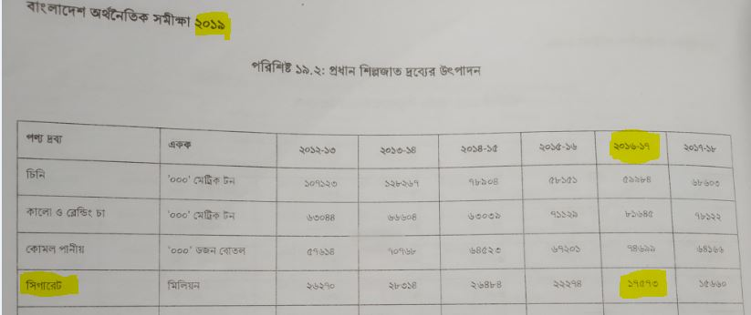
সিগারেটের উৎপাদন তো সরকার বলছে কমছে?

Slide 28
লুকিয়ে থাকা কোম্পানীর ভুত

Slide 29
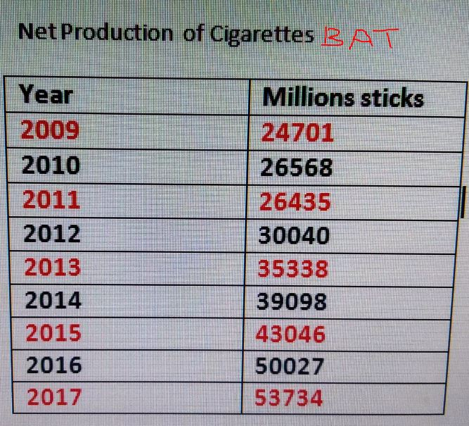
তামাক চাষ হয় মাত্র ১ শতাংশ জমিতে?
অর্থবছর | তামাক চাষ | উৎপাদন
২০১৪-১৫ | ১২৭ হাজার একর | ৯৪ হাজার টন
২০১৫-১৬ | ১১৫ হাজার একর | ৮৮ হাজার টন
২০১৬-১৭ | ১১৩ হাজার একর | ৯১ হাজার টন
২০১৭-১৮ | ১০৫ হাজার একর | ৮৯ হাজার টন
কোম্পানীগুলো বলছে, দেশের মোট আবাদী জমির মাত্র ০.৮ শতাংশ জমিতে তামাক চাষ হয়। তারা বলছে প্রকৃত হিসাবে তা ০.৫ শতাংশ!সরকারকে বিভ্রান্ত করতে এ তথ্য যথেষ্ট নয় কী?

Slide 30
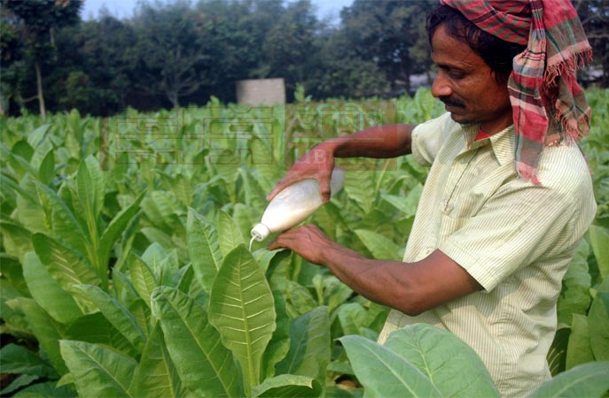
সরকারে বেঁধে দেয়া দামে তামাক বেচে চাষী?

Slide 31
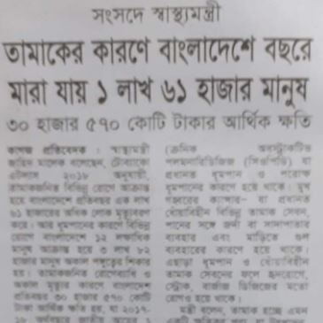
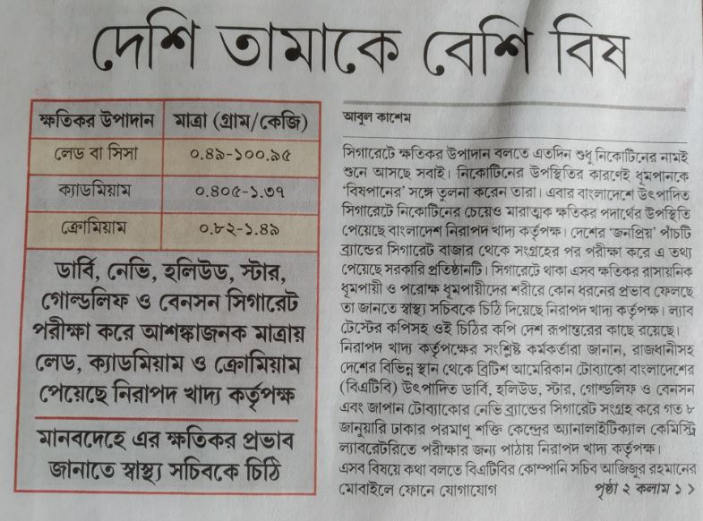
আওয়াজ তুলতে হবে

Slide 32
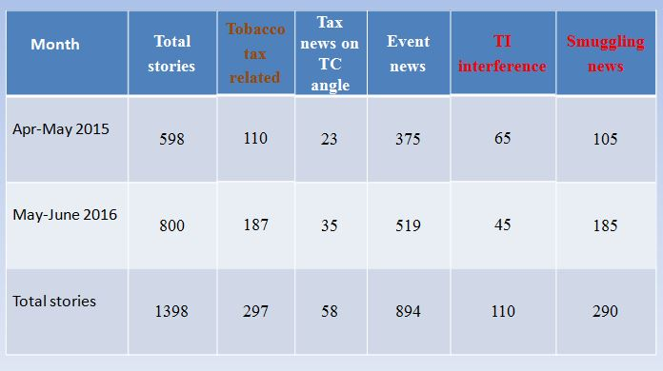
চোরাচালন মিথ: কর বাড়ালে চোরাচালান বাড়বে?
জাতীয় ২০টি জাতীয় দৈনিকের কর সংক্রান্ত প্রতিবেদনের কনটেন্ট অ্যানালাইসিসে দেখা যায়...

Slide 33
কাঁটা দিয়ে কাঁটা তোলে বিএটি...

Slide 34
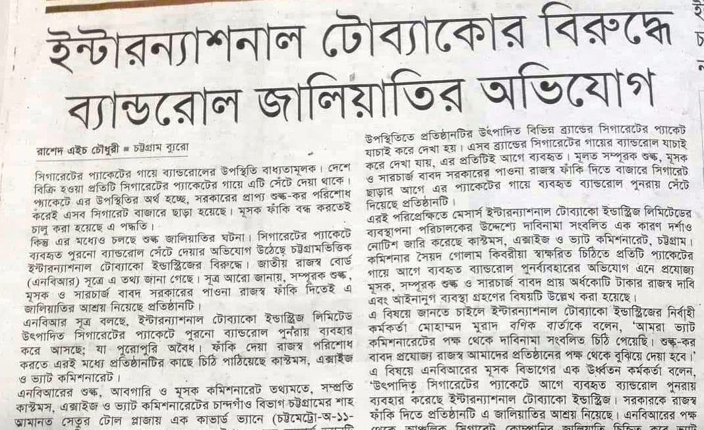
ব্যান্ডরোল মিথ : বিড়ি ও সিগারেটের বৈষম্য
বিড়ি ব্রান্ডরোলকে রাজস্ব হিসেবে ধরা হয়। কারণ ওটা আগেই রাজস্ব দিয়ে কিনতে হয় এনবিআরের কাছ থেকে।
সিগারেট ব্যান্ডরোলকে রাজস্ব বলা হয় না।
১ শতাংশ মিস ইউজ হিসেবে দেখাতে পারবে কোম্পানি!

Slide 35
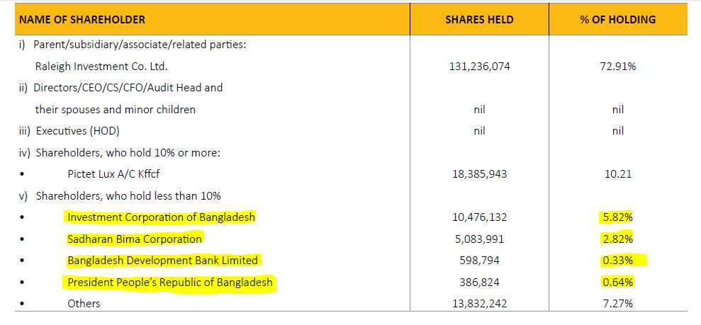
বেসরকারি কোম্পানিতে সরকারি মালিকানা?
৯ দশমিক ৬১ শতাংশে ৫ পরিচালক আর ৭৩ শতাংশে ৩ জন পরিচালক?

Slide 36
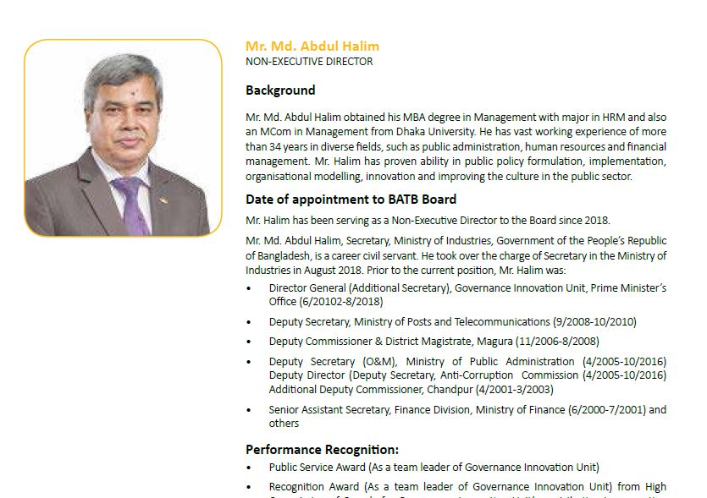
সরকারি কর্মকর্তাদের উপঢৌকন...

Slide 37
কোম্পানির পছন্দে তামাকের কর কাঠামো:
স্তর | ২০১৫-১৬ | ২০১৬-১৭ | ২০১৭-১৮ | ২০১৮-১৯ | ২০১৯-২০
নিম্ন | ১৮/= | ২৩/= | ২৭/= | ৩৫/= | ৩৭/=
SD | 48% | 50% | 52% | 55% | 55%
মধ্যম | ২১-৪২ | - | - | ৪৮ | ৬৩
SD | 60% |  |  | 65% | 65%
উচ্চ | ৪৪-৬৯ | ৪৫-৬৯ | ৪৫ | ৭৫ | ৯৩
SD | 61% | 63% | 63% | 65% | 65%
প্রিমিয়াম | ৭০/=+ | ৭০/=+ | ৭০/=+ | ১০৫/=+ | ১২৩/=+
SD | 63% | 65% | 65% | 65% | 65%
২০১৫-১৬ থেকে ২০১৯-২০ এ সম্পুরক শুল্ক বৃদ্ধির হার প্রিমিয়াম স্তরে সম্পুরক শুল্ক ২ শতাংশ আর খুচরা বিক্রয়মূল্য বেড়েছে ৫৩ টাকা। কর বাড়লে পুরাটায় রাজস্ব পায় সরকার। নিম্নস্তরে SD বেড়েছে ৭% আর দাম বেড়েছে ১৯ টাকা!

Slide 38
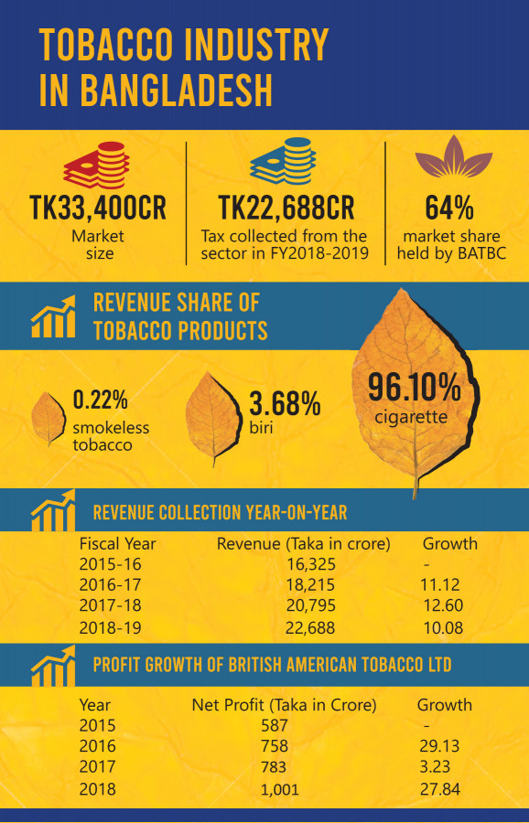
লাভের গুড় পিঁপড়া খায়.. কোম্পানির লাভ ২৯% রাজস্বে ১১%...

Slide 39
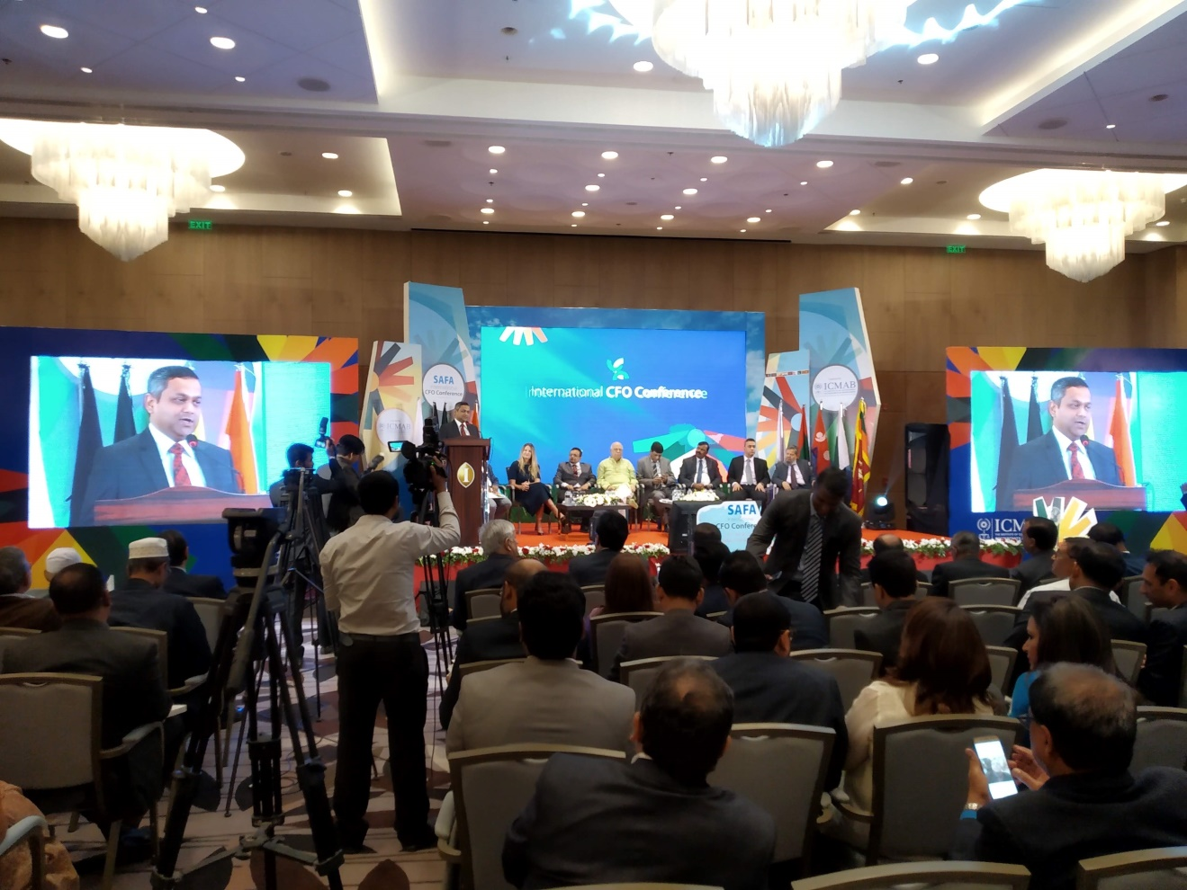
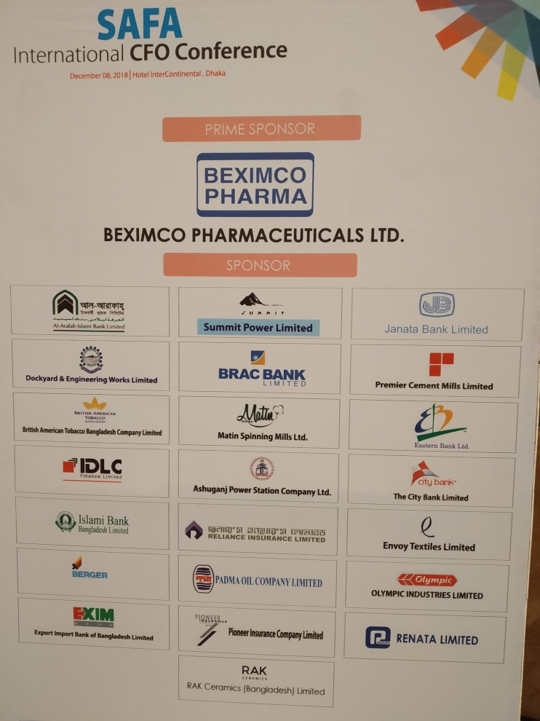
টাকায় মেলে পুরস্কার …

Slide 40
তামাক কোম্পানির গোলকধাঁধা...

Slide 41
প্রকৃত সত্য...

Slide 42
ধন্যবাদ
২০৪০ সালের মধ্যে তামাকমুক্ত দেশ গড়তে
পাল্টা পরিসংখ্যান দিয়ে হবে লড়তে!
সুশান্ত সিনহা
sinhasmp@yahoo.com

